Slide 1

Motion-planner Project
机器人路径规划课程大作业小组汇报
小组成员：刘文辉 张文泰
2024年5月30日

Slide 2

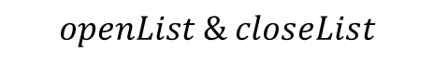
实验原理
A*算法是一种启发式的搜索算法，它是基于深度优先算法(Depth First Search, DFS)和广度优先算法(Breadth First Search, BFS)的一种融合算法，按照一定原则确定如何选取下一个结点。
一个路径优劣评价公式
两个需要维护的状态表
$$f(n)=g(n)+h(n)$$
$$openList \& closeList$$
f(n) ：从初始状态经状态n到目标状态的代价估计
g(n) ：从初始状态到状态n的实际代价
h(n) ：从状态n到目标状态的最佳路径的估计代价
openList表由待考察的节点组成
closeList表由已经考察过的节点组成
Notes:
启发式搜索算法指的是，从起点出发，先寻找起点相邻的栅格，判断它是否是最好的位置，基于这个最好的栅格再往外向其相邻的栅格扩展，找到一个此时最好的位置，通过这样一步一步逼近目标点，减少盲目的搜索，提高了可行性和搜索效率。

Slide 3
实验原理
Minisnap轨迹优化的核心思想是通过优化多项式轨迹，使机器人路径上的加速度变化最小，从而生成一条平滑的轨迹。这条轨迹不仅让机器人运动更加稳定和安全，还能提高运动效率，减少能耗。
路径生成
轨迹参数化
优化目标
设置约束
求解优化问题
使用算法（如A*算法）找到由一系列离散的点组成的从起点到终点的路径。
把离散的路径转换成连续的曲线。它使用多项式来表示这条曲线。
Minisnap的目标是让这条曲线尽量平滑。具体来说，即希望路径上的加速度变化最小。
在优化过程中设置约束条件，如必须经过路径上的所有关键点、在起点和终点要符合一定条件等。
把问题转换成数学优化问题并用专门的算法来求解。最终找到一组多项式系数，使路径尽量平滑。
Notes:
令生成的轨迹为多项式，原因如下：
多项式满足光滑准则
容易计算导数
方便在3个维度上生成轨迹

Slide 4
项目逻辑
项目启动与初始化
接收并处理waypoints消息
定时回调函数
执行逻辑
（execCallback）
轨迹生成
轨迹优化
轨迹发布
Notes:
项目大体的运行思路

Slide 5
项目逻辑
项目启动与初始化
接收并处理waypoints消息
定时回调函数
执行逻辑
（execCallback）
轨迹生成
轨迹优化
轨迹发布
运行逻辑与环节
ROS节点启动，进行初始化

Slide 6
项目逻辑
接收并处理waypoints消息
项目启动与初始化
定时回调函数
执行逻辑
（execCallback）
轨迹生成
轨迹优化
轨迹发布
运行逻辑与环节
函数调用关系
当接收到新的waypoints消息时，执行rcvWaypointsCallback回调函数。
在回调函数中，记录目标点信息，并设置起点为当前位置（通过odom消息获取）。
改变状态为WAIT_TARGET。
调用trajectory_generator_node中的rcvWaypointsCallback回调函数，记录目标点信息，并设置起点。

Slide 7
项目逻辑
定时回调函数
执行逻辑
（execCallback）
项目启动与初始化
接收并处理waypoints消息
轨迹生成
轨迹优化
轨迹发布
运行逻辑与环节
函数调用关系
根据当前状态（exec_state）决定下一步处理：
INIT状态：检查是否获取到了位置和速度信息。
WAIT_TARGET状态：检查是否接收到目标点。
GEN_NEW_TRAJ状态：调用trajGeneration函数生成新的轨迹。
EXEC_TRAJ状态：判断当前时间和距离是否需要重新规划轨迹。如果需要，改变状态为REPLAN_TRAJ。
REPLAN_TRAJ状态：判断当前时间和距离是否需要重新规划轨迹。
调用getPosPoly、getVelPoly、getAccPoly函数获取轨迹中的位置、速度和加速度。
trajGeneration函数调用AstarPathFinder类的路径规划函数，生成初步路径。
调用TrajectoryGeneratorWaypoint类的PolyQPGeneration函数，进行轨迹优化。
调用trajGeneration函数重新生成轨迹。
Notes:
//////////////运行逻辑ppt放不下了，备注是完整的，读备注的就行////////////////////
根据当前状态（exec_state），决定下一步处理逻辑：
INIT状态：检查是否获取到了位置和速度信息。如果获取到了，改变状态为WAIT_TARGET。
WAIT_TARGET状态：检查是否接收到目标点。如果接收到目标点，改变状态为GEN_NEW_TRAJ。
GEN_NEW_TRAJ状态：调用trajGeneration函数生成新的轨迹。如果轨迹生成成功，改变状态为EXEC_TRAJ，否则保持GEN_NEW_TRAJ状态。
EXEC_TRAJ状态：判断当前时间和距离是否需要重新规划轨迹。如果需要，改变状态为REPLAN_TRAJ。
REPLAN_TRAJ状态：同样判断当前时间和距离是否需要重新规划轨迹。如果需要，调用trajGeneration函数重新生成轨迹。如果轨迹生成成功，改变状态为EXEC_TRAJ，否则改变状态为GEN_NEW_TRAJ。

Slide 8
项目逻辑
轨迹生成
项目启动与初始化
接收并处理waypoints消息
定时回调函数
执行逻辑
（execCallback）
轨迹优化
轨迹发布
运行逻辑与环节
函数调用关系
调用A*算法规划路径。
对路径进行简化。
调用AstarPathFinder类的路径规划函数。
调用AstarPathFinder类的pathSimplify函数，通过RDP算法进行轨迹简化。

Slide 9
项目逻辑
轨迹优化
项目启动与初始化
接收并处理waypoints消息
定时回调函数
执行逻辑
（execCallback）
轨迹生成
轨迹发布
运行逻辑与环节
函数调用关系
使用生成的路径和时间进行多项式轨迹优化。
调用函数进行多项式轨迹优化。
调用TrajectoryGeneratorWaypoint类的PolyQPGeneration函数通过计算Hessian矩阵、线性约束矩阵，并通过QP求解器生成多项式轨迹。

Slide 10
项目逻辑
轨迹发布
项目启动与初始化
接收并处理waypoints消息
定时回调函数
执行逻辑
（execCallback）
轨迹生成
轨迹优化
运行逻辑与环节
函数调用关系
将生成的多项式轨迹转换为ROS消息格式。
发布转换后的消息供系统使用。
调用trajectory_generator_node中的trajPublish函数将多项式轨迹转换成ROS消息并发布。

Slide 11
程序分析
main.cpp
AstarPathFinder
函数调用
initGridMap - 初始化栅格地图
setObs - 设置障碍物
AstarGraphSearch - A*图搜索
getPath - 获取路径
pathSimplify - 路径简化
safeCheck - 轨迹安全检查
trajGeneration 轨迹生成
调用 AstarGraphSearch, getPath, pathSimplify
↓
trajOptimization 轨迹优化
调用 PolyQPGeneration, safeCheck
↓
trajPublish 发布轨迹
↓
visTrajectory 可视化轨迹
↓
visPath 可视化路径
TrajectoryGenerator Waypoint
PolyQPGeneration - 生成多项式轨迹
getPosPoly - 获取多项式轨迹位置
getVelPoly - 获取多项式轨迹速度
Notes:
三个程序之间的关系，大的是node，左上是a*，左下是waypoint
主要调用流程：
路径生成：
从起点到终点，调用 AstarGraphSearch 进行路径搜索。
调用 getPath 得到路径，并调用 pathSimplify 对路径进行简化。
轨迹生成和优化：
使用简化后的路径，调用 PolyQPGeneration 生成多项式轨迹。
调用 safeCheck 检查轨迹的安全性，如果不安全则重新规划。
轨迹发布和可视化：
生成的轨迹通过 trajPublish 发布，并通过 visTrajectory 和 visPath 进行可视化。
通过这种模块化和分层的设计，代码结构清晰，各个模块职责明确，方便进一步的优化和维护。

Slide 12
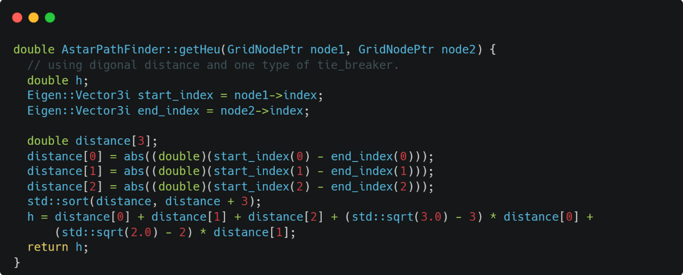
程序分析 - A*
Notes:
该函数在 $A∗$ 算法中用于计算启发函数——用于估计从当前节点到目标节点的最短路径代价，
它接收两个指向 $GridNode$ 类型对象的指针参数 $node1$ 和 $node2$，该函数的大致思路
获取当前节点 $node1$ 和目标节点 $node2$ 的索引，这些索引表示节点在三维空间中的位置。
计算节点 $node1$ 和 $node2$ 在三个维度上的距离。函数里使用了绝对差值来计算距离。
对计算得到的距离进行排序，以确保最大的距离值在数组的最后，排序用的函数是标准库中的 $sort$ 函数。
将三个维度上的距离合并为一个启发式估计值 $h$ 。实现方式是将三个维度上的距离相加，并且加入了一个 $tie_breaker$。$tie_breaker$ 的作用是在启发式估计值相等的情况下，优先选择距离更远但是在对角线上的节点。
返回计算得到的启发式估计值 $h$ 。

Slide 13
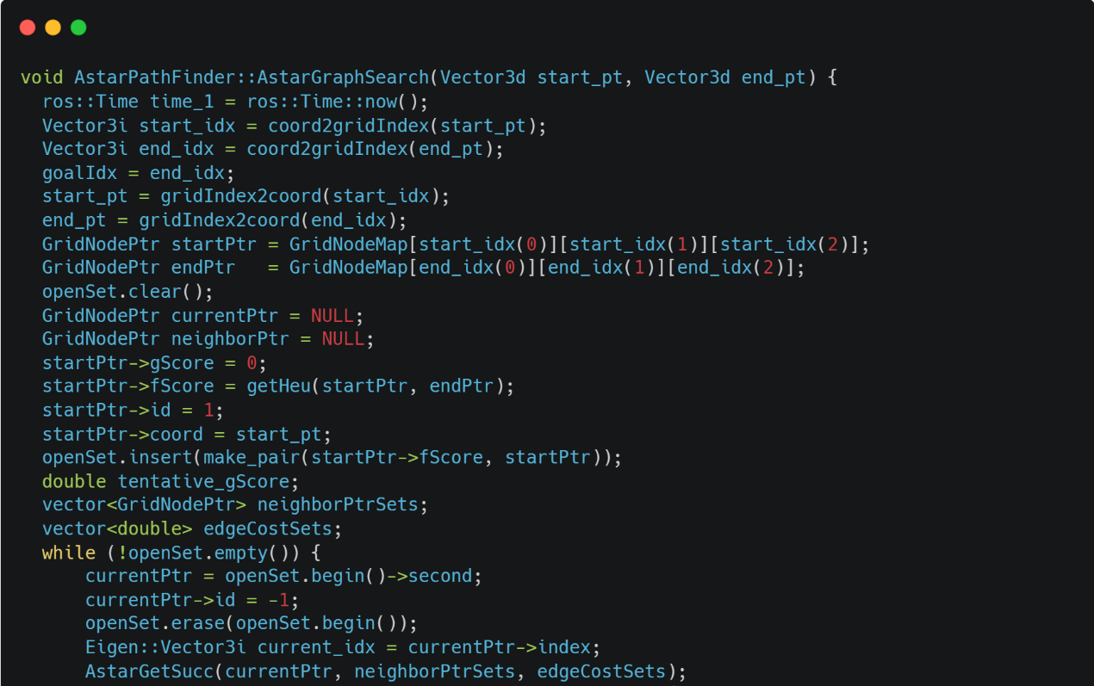
程序分析 - A*
Notes:
这段代码实现了A*算法的核心逻辑，用于在给定起点和终点的情况下，在地图上搜索最短路径。
gScore表示从起点到当前节点的实际代价，即路径长度或路径代价。它是实际发生的路径成本，通常通过累加每一步的代价（例如，距离、时间或其他度量标准）来计算。
在代码中，启发函数通过getHeu函数（就是上一页讲的那个函数）来实现，计算了从起点到终点的启发代价。
fScore是A*算法中的重点，它结合了实际代价和启发代价，用于估计从起点经过当前节点到达终点的总代价。（也就是原理那一页的那个公式
代码太长了，只讲一下大体的思路：
初始化：
记录起点和终点的栅格坐标。
初始化起点和终点节点。
计算起点的启发函数值，并将起点加入开集。
主循环：
从开集中弹出 fScore 最小的节点作为当前节点。
判断当前节点是否为目标节点，如果是，则算法成功，记录时间并返回。
如果不是，则获取当前节点的邻居节点集合和边权重集合。
遍历邻居节点集合，更新各邻居节点的 gScore 和 fScore。
将未在开集中的邻居节点加入开集，或更新已在开集中的邻居节点的 fScore。
终止条件：
如果开集中没有节点，算法失败，记录时间并返回。
简单地说，这段代码主要实现的是A*算法的搜索过程，其中通过开集和闭集来管理节点的状态，并在搜索过程中不断更新节点的代价值以寻找最短路径。

Slide 14
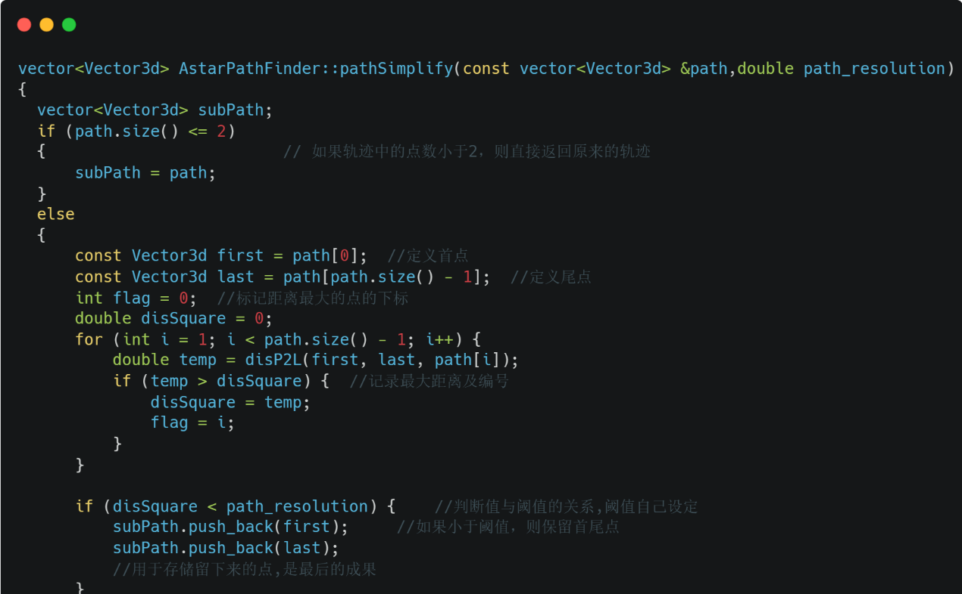
程序分析 - RDP
Notes:
这个函数实现了RDP 算法，用于简化路径。RDP算法的核心思想是通过递归的方法选择那些距离路径首尾点直线最远的点，作为路径的关键点。
代码逻辑
初始条件：判断路径点数，如果小于等于2，直接返回原路径。
找出距离首尾点直线最远的点：遍历中间点，计算到首尾点直线的距离，记录最大距离及其索引。
判断是否需要简化：
如果最大距离小于阈值，保留首尾点。
否则，将路径分成两段，分别递归调用pathSimplify进行简化。
组合结果：将两段简化后的路径组合成完整的简化路径。

Slide 15
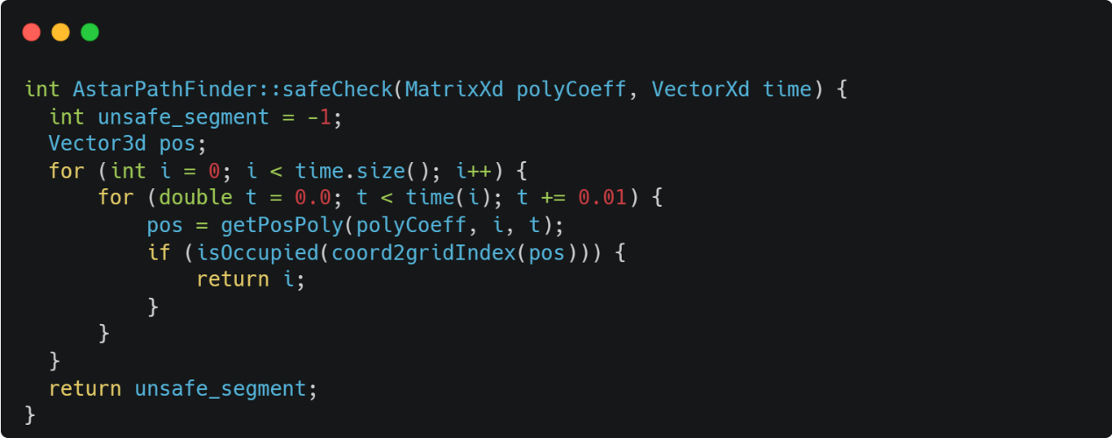
程序分析 - Minisnap
Notes:
safeCheck 函数通过遍历轨迹的每一段和每段内的多个时间点，检查轨迹是否安全，也就是位置是否在障碍物中
如果任何位置位于障碍物中，函数会返回该段的索引，否则返回 -1 表示整个轨迹安全。
这种方法保证了生成的轨迹能够避开障碍物，确保路径的安全性。

Slide 16
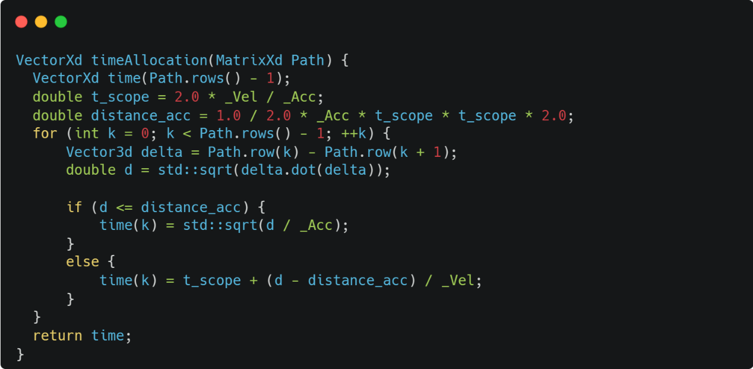
程序分析 - Minisnap
Notes:
这个函数用于为路径中的各段分配时间，
它根据路径段长度、最大速度和最大加速度，为路径的每一段分配合适的时间。
其主要优点在于能合理考虑加速、匀速和减速三个阶段，使得时间分配更为精准和高效。
这个函数和上一页的函数safecheck都是用于在下一页的minisnap算法实现函数里被调用以实现相应功能的。

Slide 17
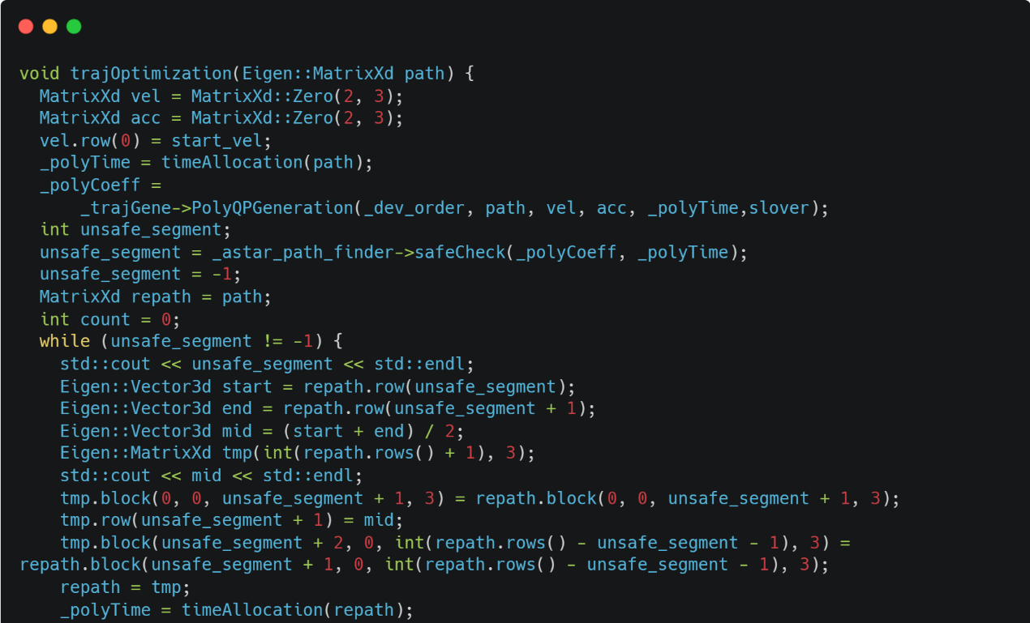
程序分析 - Minisnap
Notes:
这段代码实现的是minisnap轨迹优化函数，该函数接受路径矩阵path，
通过多项式拟合生成轨迹，并调用上一页讲的safecheck函数检查其安全性。
如果发现不安全段，则通过细分路径并重新生成轨迹，直到所有段都安全。

Slide 18

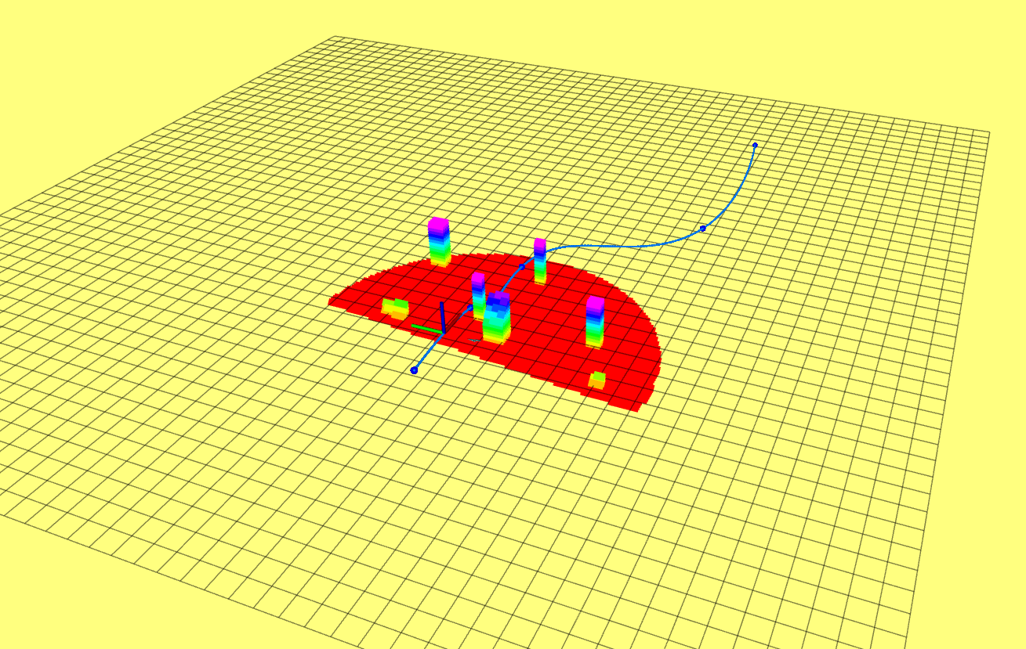

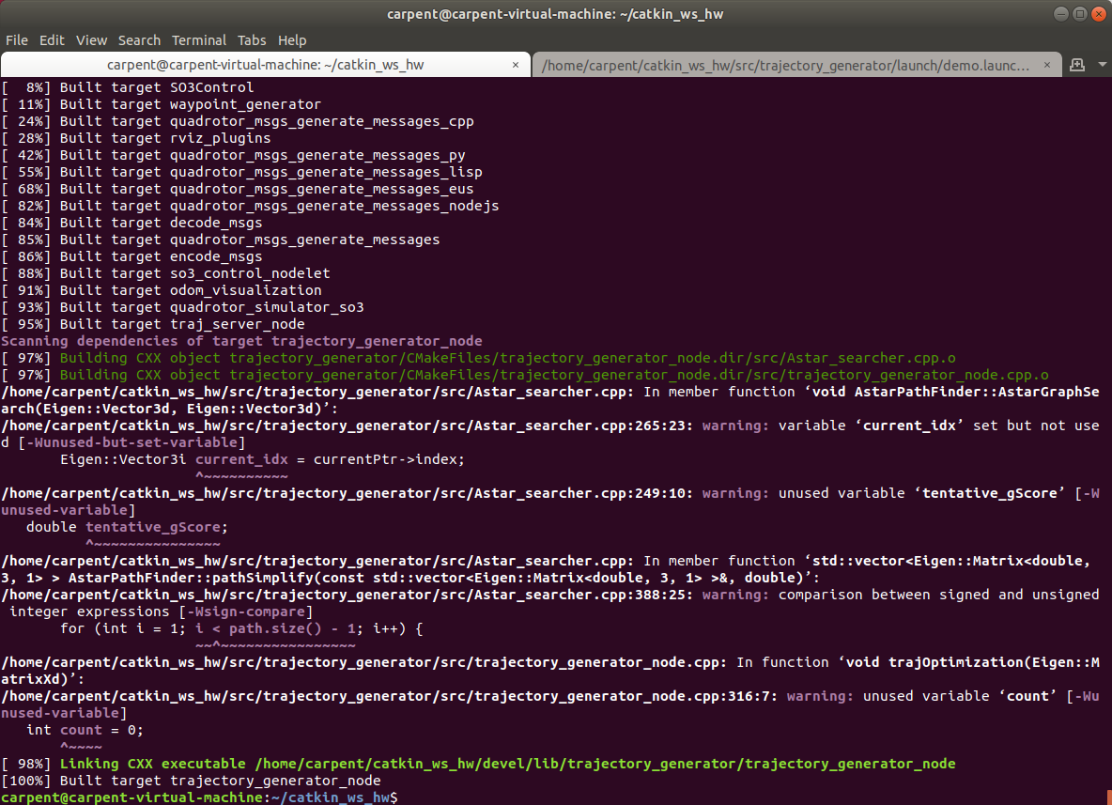
实验结果
程序运行成功

Slide 19
欢迎批评指正
Criticism and correction are welcome
小组成员：刘文辉 张文泰
2024年5月30日
Notes:
以上就是本次大作业的小组汇报内容，谢谢大家
还要感谢两位老师在本学期的课程学习过程中对我们的指导与帮助

